Slide 1
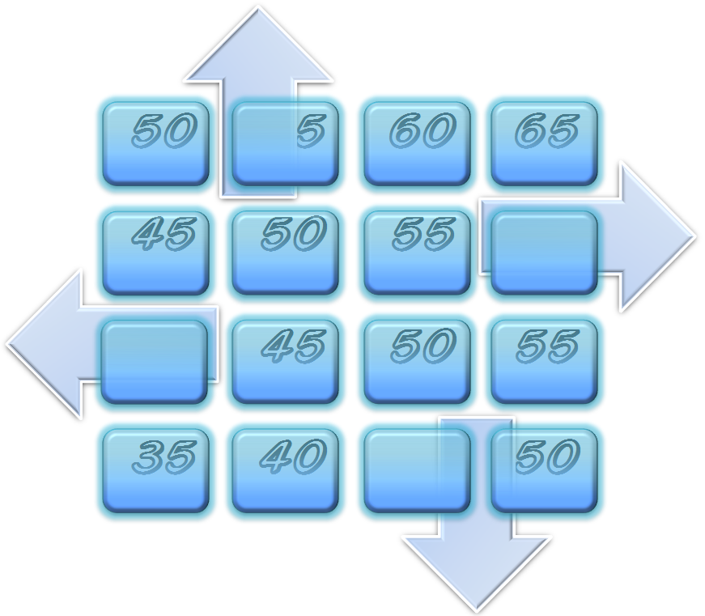
Гидродинамика флюидных систем и
моделирование
гидродинамических процессов
Лекция № 11
Определение фильтрационных
параметров водоносных горизонтов по
данным опытно-фильтрационных
работ
Кафедра гидрогеологии, инженерной геологии и
гидрогеоэкологии ИПР ТПУ
доцент Кузеванов К.И.

Slide 2
Содержание лекции № 10
Типовые расчётные схемы
Неограниченный пласт
Полуограниченный пласт с границей первого рода
Полуограниченный пласт с границей второго рода
Пласт квадрант с однородными границами второго рода
Пласт квадрант с однородными границами первого рода
Пласт квадрант с разнородными границами
Пласт-полоса с однородными границами второго рода
Не рассматривались на лекции:
Пласт-полоса с однородными границами первого рода
Пласт-полоса с разнородными границами

Slide 3
Опытно-фильтрационные работы
Для оценки фильтрационных параметров используют две группы методов:
• лабораторные
• полевые

Slide 4
Опытно-фильтрационные работы
Лабораторные методы построены на исследовании образцов горной в условии искусственных фильтрационных потоков
Достоинства:
возможность многократного повторения опыта при разных гидравлических уклонах;
статистическая обработка опытных данных с отбраковкой случайных отклонений;
возможность исследования анизотропии фильтрационных свойств.
Недостатки:
фильтрационные параметры характеризуют свойства водовмещающих пород в точке (не характеризуют массив)

Slide 5
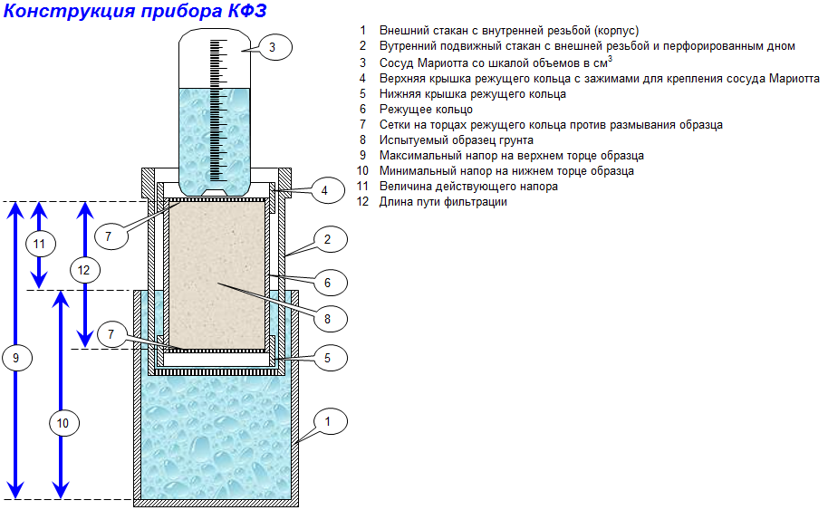
Опытно-фильтрационные работы

Slide 6
Опытно-фильтрационные работы
Полевые методы построены на исследовании возмущения напорного поля в водоносном горизонте под влиянием работы горных выработок (скважин)
Достоинства:
возможность охарактеризовать фильтрационные параметры на большой площади водоносного горизонта в пределах депрессионной воронки;
возможность количественной оценки граничных условий водоносного горизонта.
Недостатки:
высокая стоимость;
значительные трудозатраты;
длительность проведения опытных работ;
чувствительность к условиям проведения опытных работ.

Slide 7
Опытно-фильтрационные работы
Полевые методы определения фильтрационных параметров:
Откачки
Нагнетания
Наливы
Выпуски
Для скважин, колодцев и шурфов

Slide 8
Опытно-фильтрационные работы
Виды работ | Преимущества | Недостатки
Опытные откачки из скважин | Основной и наиболее точный метод определения коэффициента фильтрации | При больших глубинах и значительной водопроницаемости горных пород возникают значительные технические трудности
Опытные наливы в скважины (при малых давлениях) | Можно получить оценку водопроницаемости «сухих» горных пород; при глубоких залеганиях уровня заменяют откачки | Требуют повышенной точности замеров уровней; в отдельных случаях возможна кольматация трещин и пор породы
Опытные нагнетания в скважины (при больших давлениях) | Можно получить оценку водопроницаемости скальных пород по зонам, когда проведение откачек по техническим причинам затруднено | Возможность кольматации трещин и пор породы. Не исключается возможность появления турбулентного режима фильтрации, затрудняющего обработку опытных данных

Slide 9
Опытно-фильтрационные работы
Виды работ | Преимущества | Недостатки
Откачки из шурфов | Позволяют определить коэффициент фильтрации пород при движении воды в породе в направлении близком к вертикальному (при поступлении воды через дно) | Малое заглубление шурфов в водоносный горизонт ограничивает область, характеризуемую откачкой зоной непосредственно примыкающей к шурфу
Наливы воды в шурфы | Можно ориентировочно определить коэффициент фильтрации пород (преимущественно глинисто-супесчаных), залегающих выше уровня грунтовых вод | Условность суждения о коэффициенте фильтрации породы на основе явления насыщения породы водой

Slide 10
Опытно-фильтрационные работы
Наибольшей популярностью пользуются откачки из скважин:
по длительности опыта
Прокачки (подготовка скважины к откачке)
Пробные (предварительная оценка фильтрационных свойств и качества подземных вод для сравнительной оценки разных участков)
Опытные (основной вид гидрогеологических работ)
Опытно-эксплуатационные (на стадии эксплуатационной разведки в сложных гидрогеологических условиях)
по наличию наблюдательных скважин
Одиночные (устанавливают зависимость дебита от понижения)
Кустовые (основной вид опытных работ для определения гидрогеологических параметров)

Slide 11
Опытно-фильтрационные работы
К фильтрационным параметрам относятся:
Коэффициент фильтрации
Коэффициент водопроводимости
Коэффициент пьезопроводности
Коэффициент уровнепроводности
Упругая водоотдача
Гравитационная водоотдача

Slide 12
Опытно-фильтрационные работы
В основе определения фильтрационных параметров лежит решение уравнений водопритока к скважинам относительно переменных, характеризующих свойства водовмещающих пород (обратная задача).

Slide 13
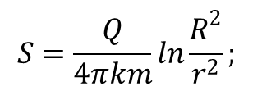
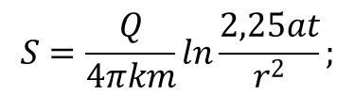
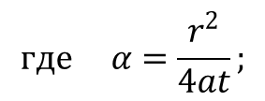
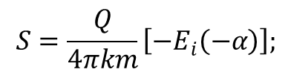
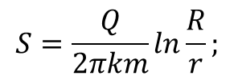
Ржимы водопритока
Уравнения водопритока к скважинам
Нестационарный (неустановившийся)
уравнение Тейса:
Квазистационарный (квазиустановившийся)
уравнение Тейса-Джейкоба:
Стационарный (установившийся)
уравнение Дюпюи:
$$S=\frac{Q}{4πkm}\left[−E_{i}\left(−α\right)\right];$$
$$где α=\frac{r^{2}}{4at};$$
$$S=\frac{Q}{4πkm}ln\frac{2,25at}{r^{2}};$$
$$S=\frac{Q}{4πkm}ln\frac{R^{2}}{r^{2}};$$
$$S=\frac{Q}{2πkm}ln\frac{R}{r};$$

Slide 14
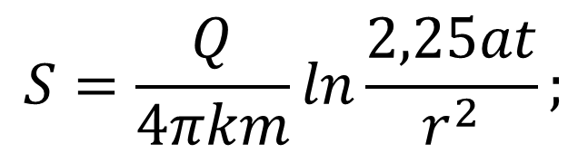
Опытно-фильтрационные работы
Метод временного прослеживания уровня
Наиболее точно можно определить фильтрационные параметры по данным длительных кустовых откачек, описываемых уравнением Тейса-Джейкоба:
$$S=\frac{Q}{4πkm}ln\frac{2,25at}{r^{2}};$$

Slide 15
Опытно-фильтрационные работы
Необходимость использования кустовых откачек (с наблюдательными скважинами) связана с тем, что в центральной скважине куста при откачке возникает гидравлический скачок уровня, вызывающий несовпадение уровня в скважине и в водоносном горизонте, и не позволяющий замерить истинную величину понижения.
В наблюдательных скважинах (скважине) отсутствует водоотбор и гидравлический скачок уровня не возникает.

Slide 16
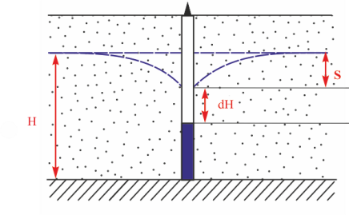
Опытно-фильтрационные работы
Гидравлический скачок уровня

Slide 17
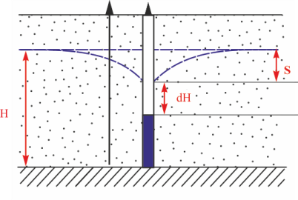
Опытно-фильтрационные работы
Куст гидрогеологических скважин

Slide 18
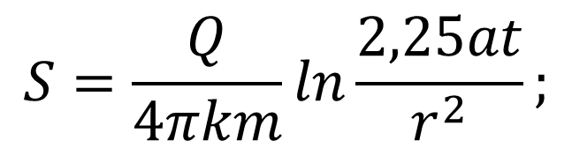
Опытно-фильтрационные работы
Решение одного уравнения с двумя неизвестными невозможно, поэтому для получения решения используют дополнительные приёмы обработки.
Графоаналитические методы прямолинейной анаморфозы построены на преобразовании исходных зависимостей к прямолинейному виду и графоаналитическому определению параметров прямолинейных частей графиков, построенных на основе опытных данных:
$$S=\frac{Q}{4πkm}ln\frac{2,25at}{r^{2}};$$
Уравнение Тейса-Джейкоба является уравнением прямой линии вида:

Slide 19
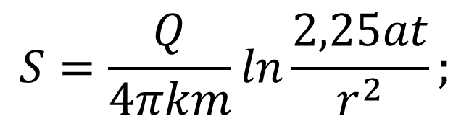
Опытно-фильтрационные работы
Метод временного прослеживания уровня
Уравнение Тейса-Джейкоба:
$$S=\frac{Q}{4πkm}ln\frac{2,25at}{r^{2}};$$
km – const;
a – const;
r – const;
t – независимая переменная;
Q – const (техническое требование к проведению откачки);

Slide 20
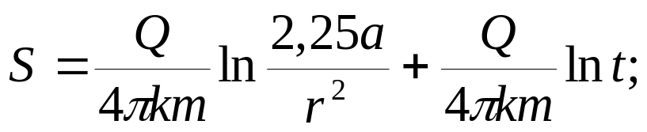
Опытно-фильтрационные работы
Уравнение Тейса-Джейкоба
(уравнение прямой линии)

Slide 21
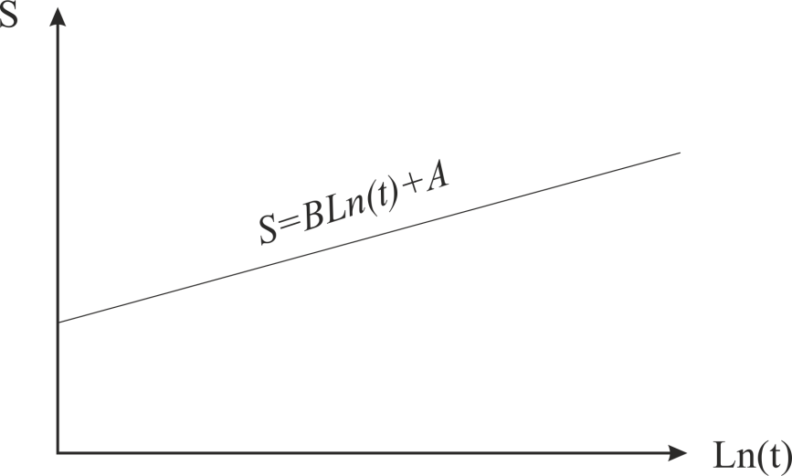
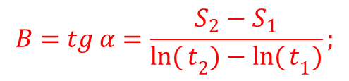
Опытно-фильтрационные работы
Уравнение Тейса-Джейкоба
(квазистационарный режим водопритока к скважине)
2
α
1
B = tg α
А
$$B=tg α=\frac{S_{2}−S_{1}}{{ln({t}}_{2})−{ln({t}}_{1})};$$

Slide 22






Опытно-фильтрационные работы
Уравнение Тейса-Джейкоба
(квазистационарный режим водопритока к скважине)

Slide 23
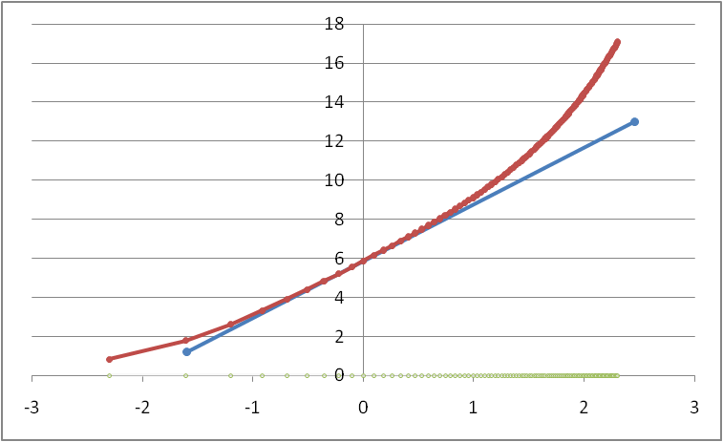
Опытно-фильтрационные работы
Индикаторный график временного прослеживания уровня
(обработка проводится в зоне II)
S
Ln t
I
II
III
Режимы притока: I нестационарный; II квазистационарный; III взаимодействие с границей второго рода

Slide 24
Автоматизация обработки откачек
Порядок полуавтоматической обработки данных длительных кустовых откачек по методу временного прослеживания уровня
1. Создать электронную базу данных наблюдений за снижением уровня во время откачки.
2. Создать интерактивный индикаторный график откачки, который может показывать по запросу ход опыта для каждой наблюдательной скважины, замеры уровней по которой имеются в базе данных.
3. Создать в поле интерактивного графика откачки управляемую прямую, положением которой можно управлять на экране ПЭВМ.
4. Связать параметры управляемой прямой с фильтрационными параметрами водоносного горизонта.

Slide 25
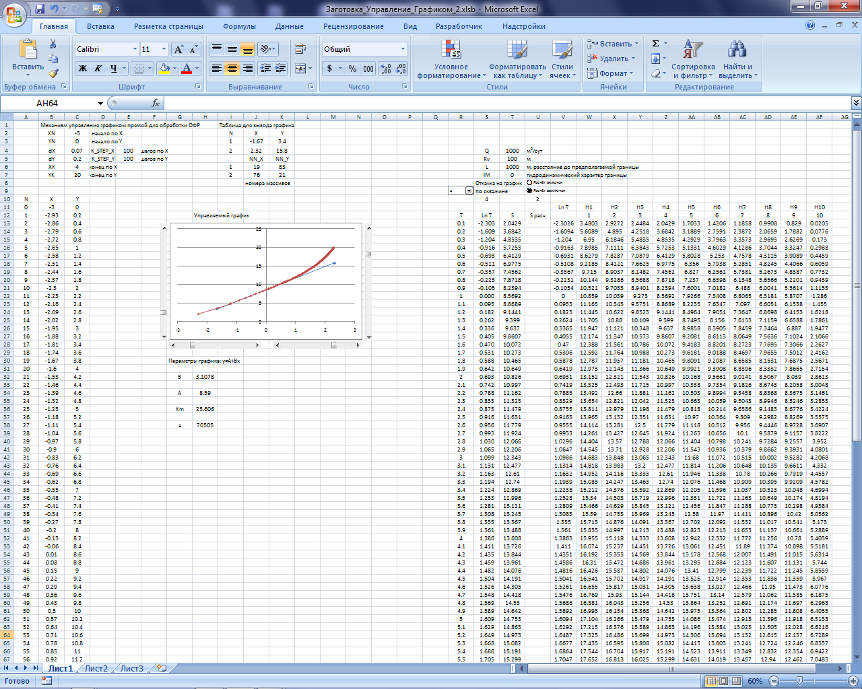
Автоматизация обработки откачек
Параметры управляемой прямой
База данных по наблюдательным скважинам
Интерактивный индикаторный график
Фильтрационные параметры
Таблица данных для вывода текущего графика откачки
Зонирование рабочего листа

Slide 26
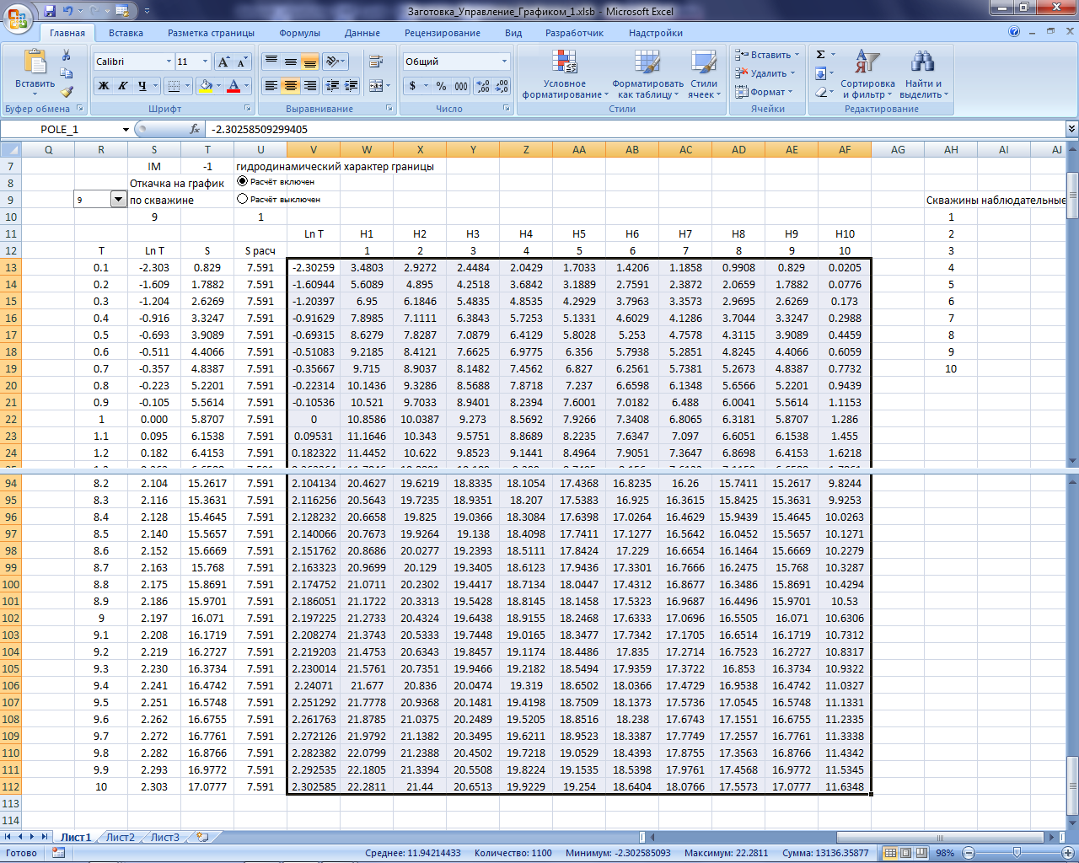
Автоматизация обработки откачек
База данных по наблюдательным скважинам «POLE_1»

Slide 27
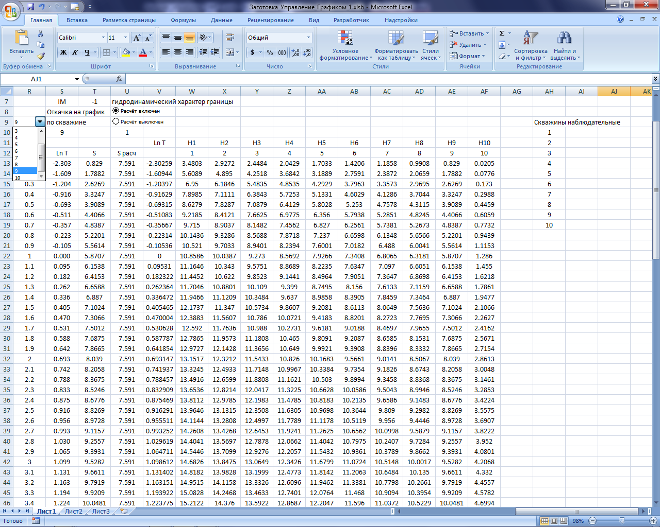
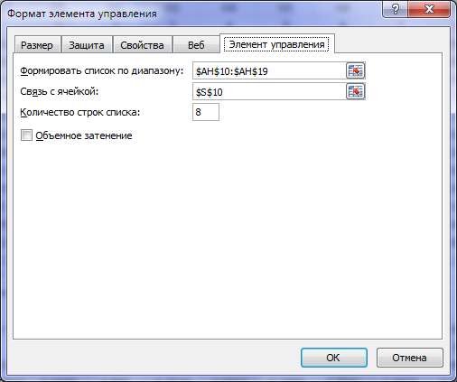
Автоматизация обработки откачек
Настройка раскрывающегося списка наблюдательных скважин
Раскрывающийся список наблюдательных скважин
Инструмент управления базой данных по наблюдательным скважинам

Slide 28
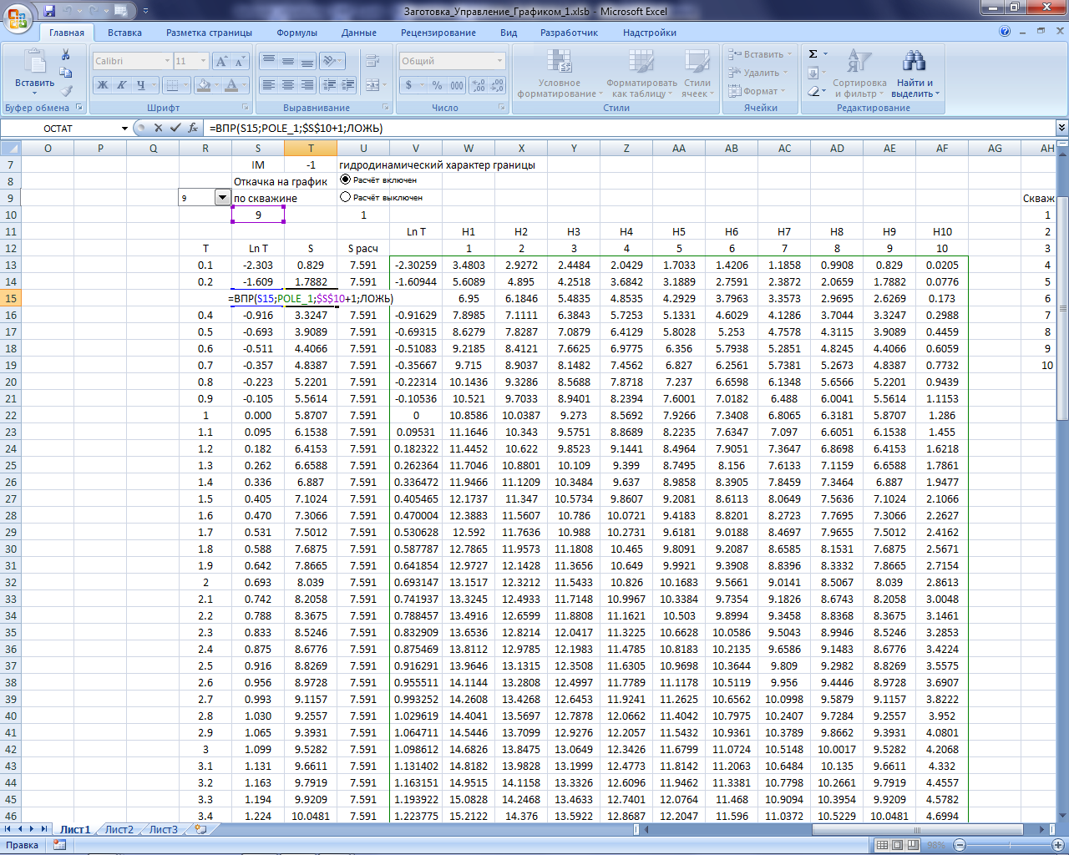
Автоматизация обработки откачек
Настройка текущего графика откачки. Поиск S по значению Ln (T) для выбранной наблюдательной скважины.

Slide 29
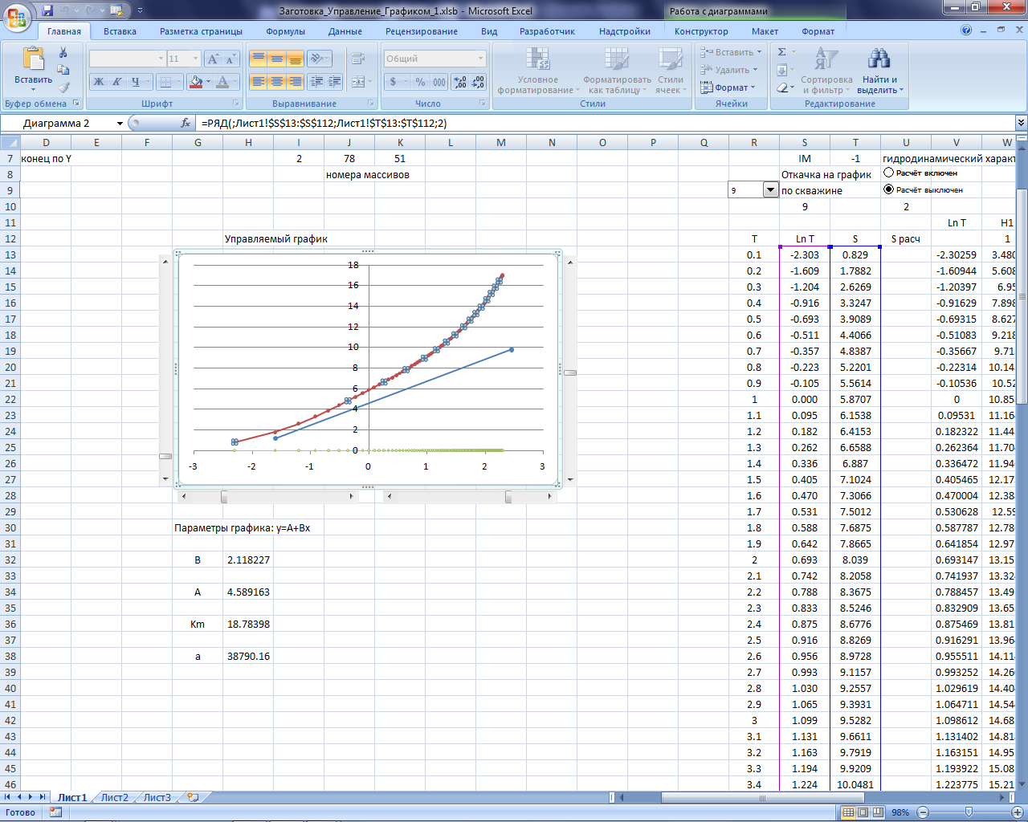
Автоматизация обработки откачек
Индикаторный график откачки для выбранной наблюдательной скважины.

Slide 30
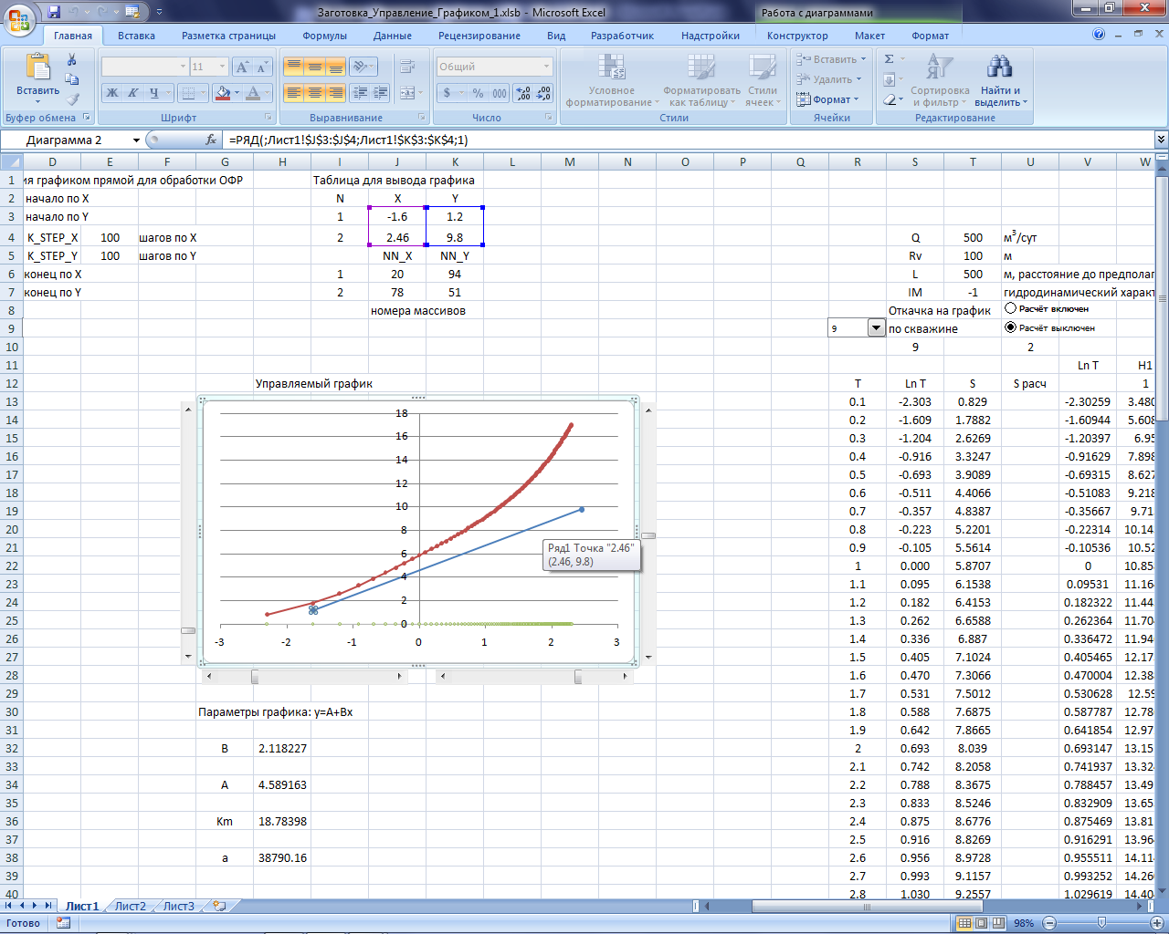
Автоматизация обработки откачек
График управляемой прямой.

Slide 31
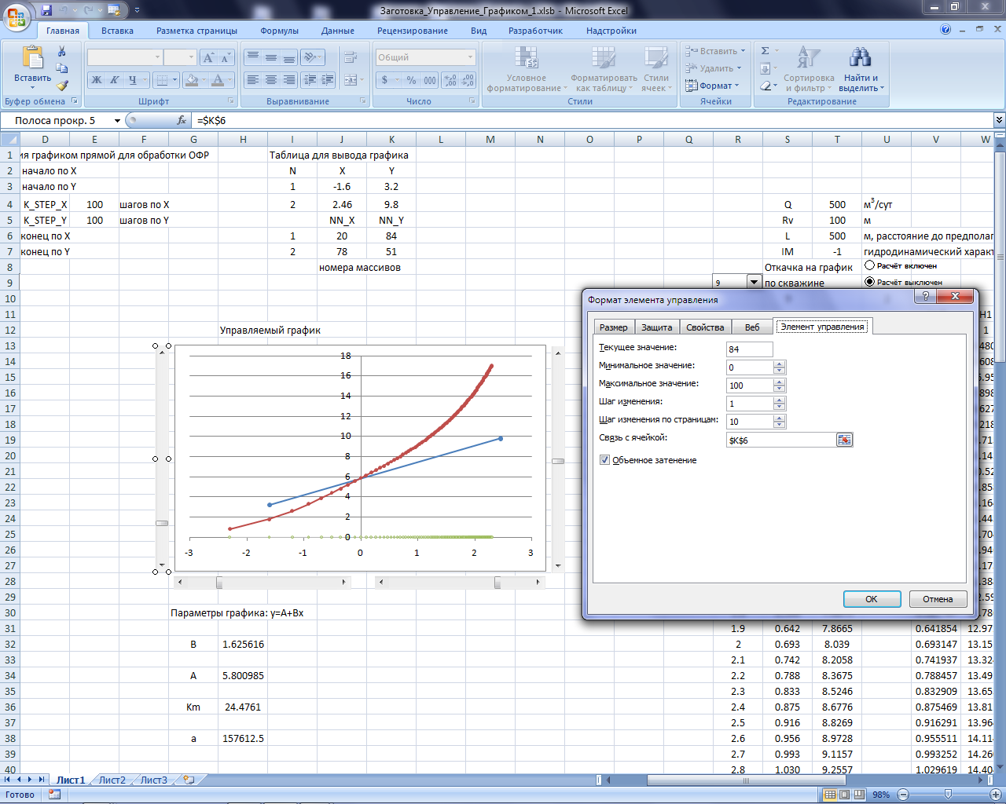
Автоматизация обработки откачек
Элемент управления (полоса прокрутки) координатой Y первой точки управляемой прямой

Slide 32
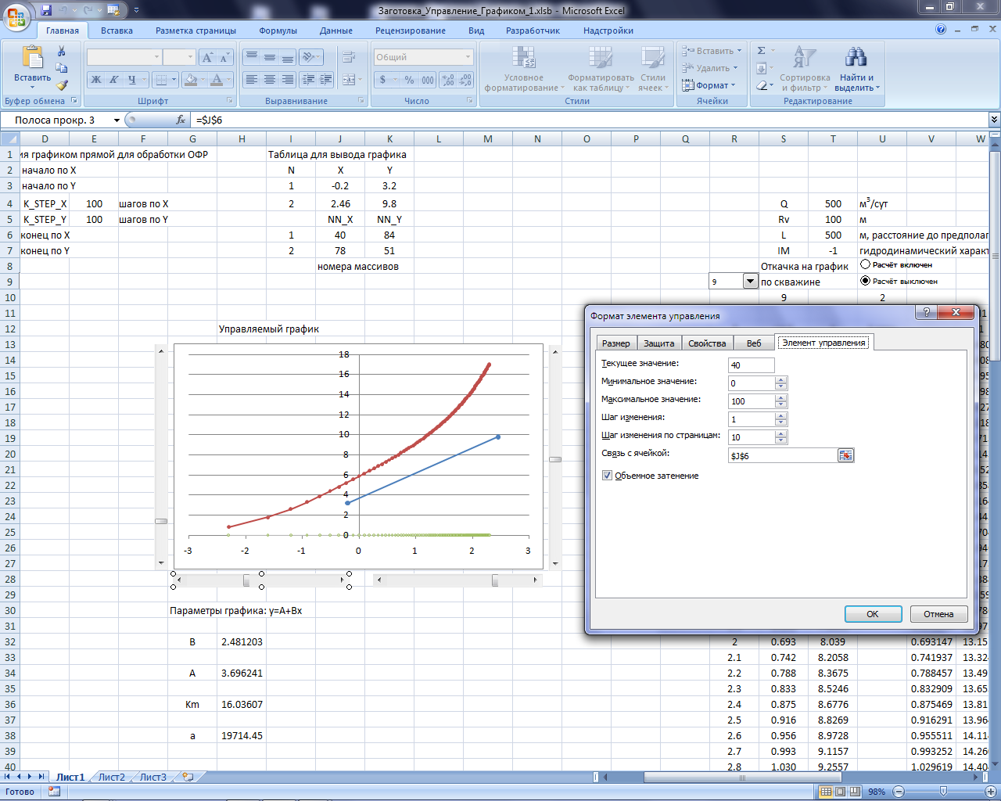
Автоматизация обработки откачек
Элемент управления (полоса прокрутки) координатой X первой точки управляемой прямой

Slide 33

Автоматизация обработки откачек
Элемент управления (полоса прокрутки) координатой Y второй точки управляемой прямой

Slide 34
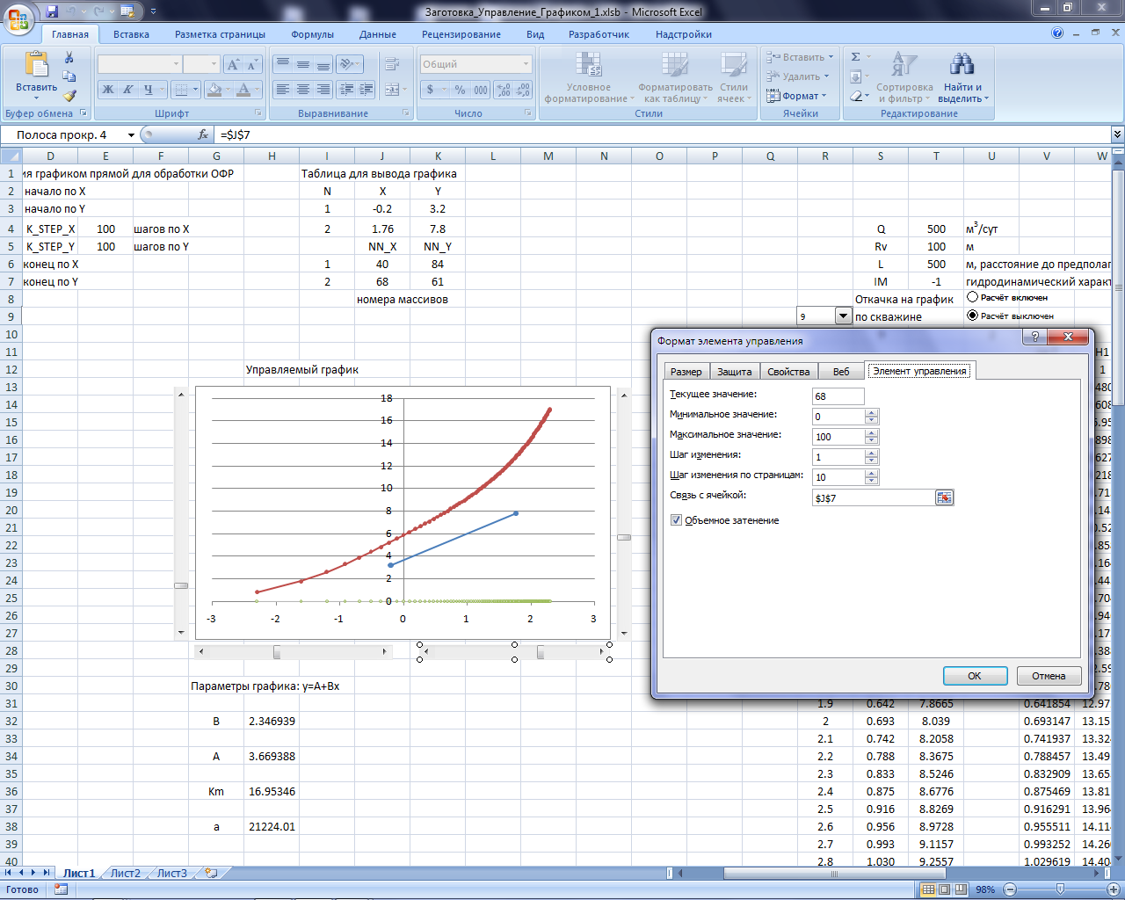
Автоматизация обработки откачек
Элемент управления (полоса прокрутки) координатой X второй точки управляемой прямой

Slide 35
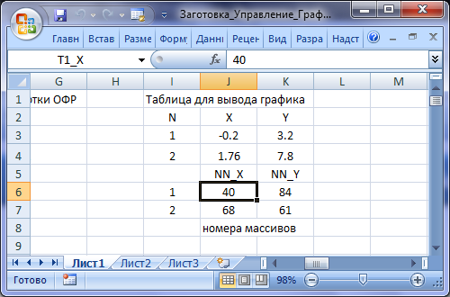
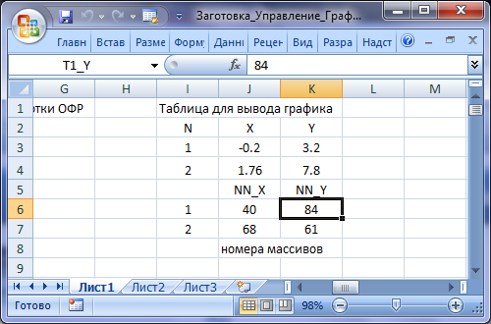
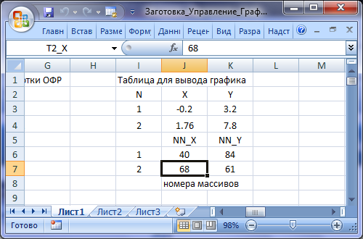
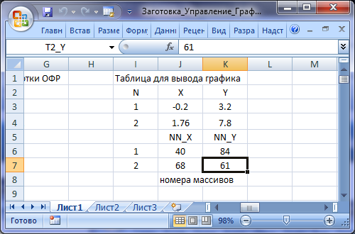
Автоматизация обработки откачек
Имена координат конечных точек (1 и 2) управляемой прямой и их значения, установленные полосами прокрутки

Slide 36
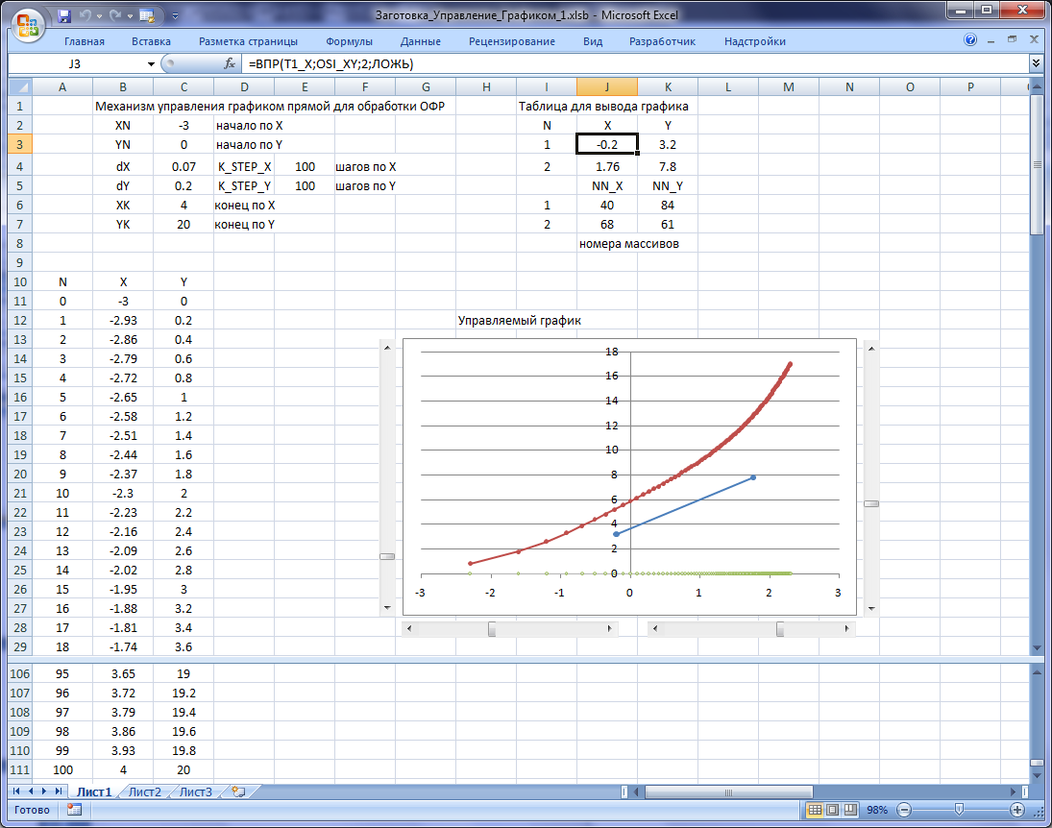
Автоматизация обработки откачек
Вручную
Вручную
Диапазон OSI_XY
Пример поиска координаты X по её порядковому номеру для вывода в поле графика управляемой прямой

Slide 37
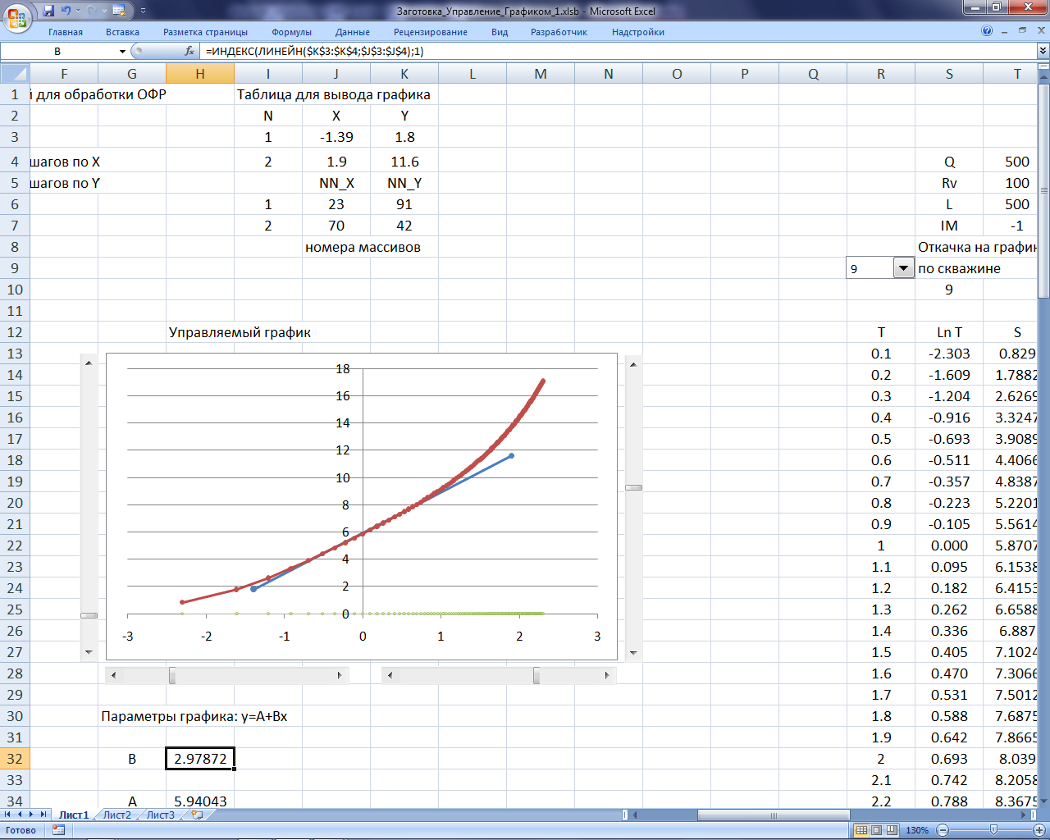
Автоматизация обработки откачек
Определение углового коэффициента управляемой прямой

Slide 38
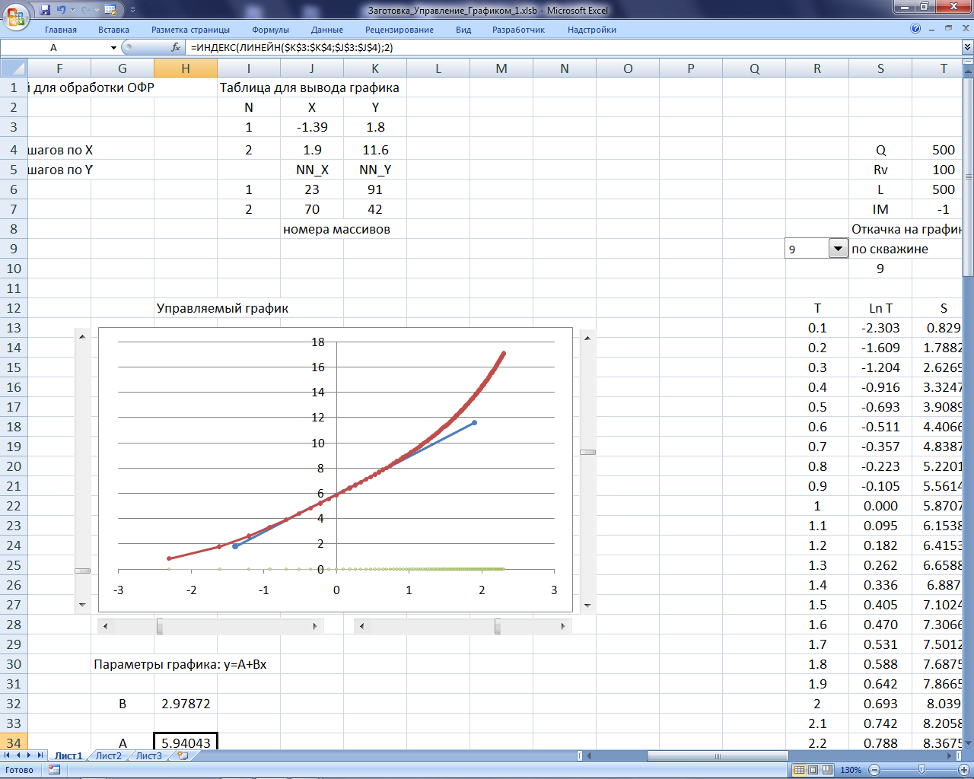
Автоматизация обработки откачек
Определение отрезка на оси ординат в поле графика управляемой прямой

Slide 39
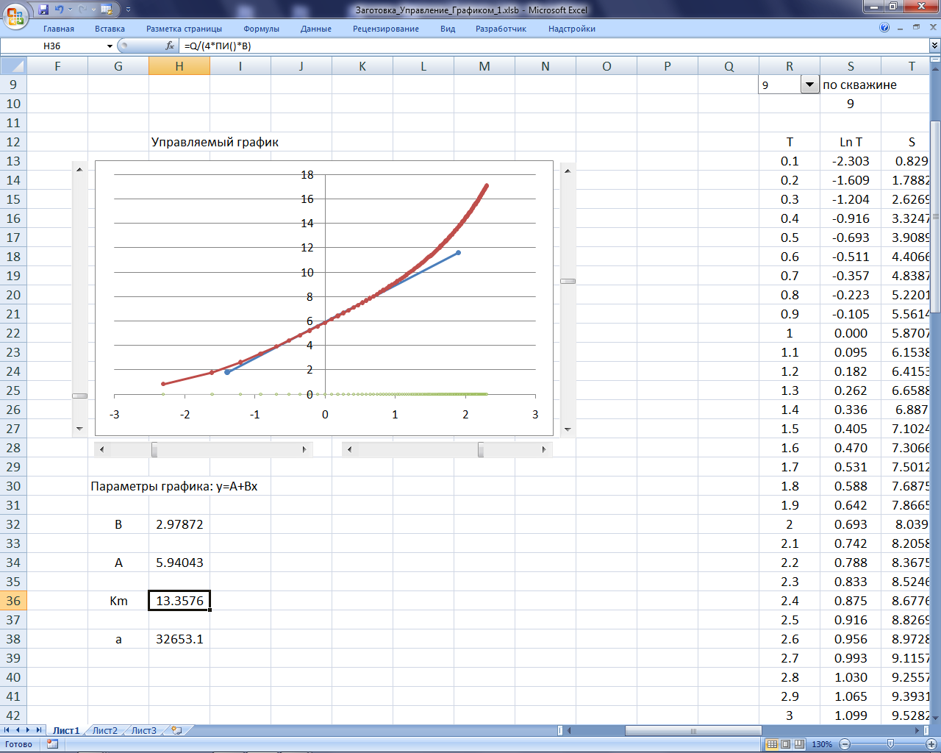
Автоматизация обработки откачек
Расчет коэффициента водопроводимости водовмещающих пород

Slide 40
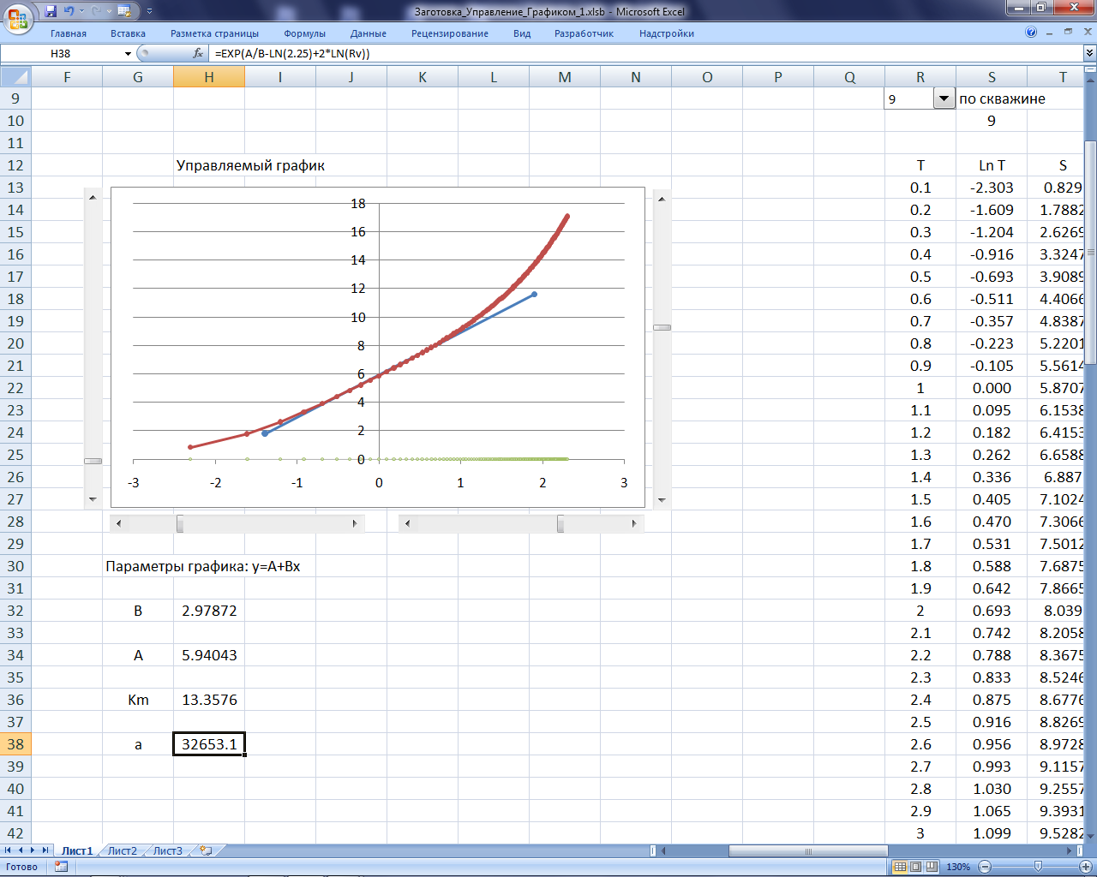
Автоматизация обработки откачек
Расчет коэффициента пьезопроводности водовмещающих пород

Slide 41
Автоматизация обработки откачек
Порядок использования полуавтоматической системы обработки опытно-фильтрационных работ
1. Управляя положением прямой в поле интерактивной диаграммы,
совместить её с репрезентативным участком индикаторного графика откачки и прочитать значения фильтрационных параметров.
2. Перейти к другой наблюдательной скважине из электронной базы данных, выбрав из раскрывающегося списка её номер.
3. Повторить пункты 1-3 до исчерпания списка наблюдательных скважин.

Slide 42
Опытно-фильтрационные работы
Обработка результатов восстановления уровня в скважине после откачки
(Метод Хорнера)

Slide 43
Опытно-фильтрационные работы
В гидродинамическом отношении процесс восстановления уровня в скважине после откачки эквивалентен сочетанию двух независимых процессов: нагнетанию на фоне продолжающейся откачки
Восстановление=Откачка+Нагнетание

Slide 44
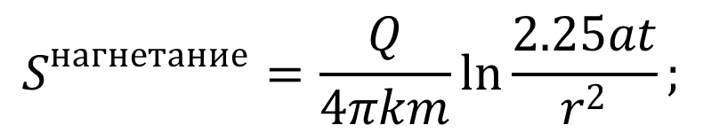
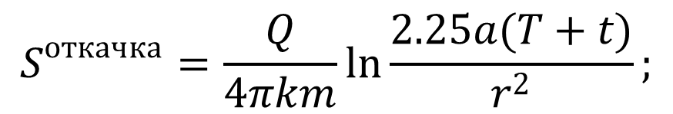
Опытно-фильтрационные работы
С учетом обозначений продолжительности периодов откачки и нагнетания, можно получить количественную оценку этих процессов:
$$S^{откачка}=\frac{Q}{4πkm}\ln{\frac{2.25a(T+t)}{r^{2}}};$$
$$S^{нагнетание}=\frac{Q}{4πkm}\ln{\frac{2.25at}{r^{2}}};$$

Slide 45
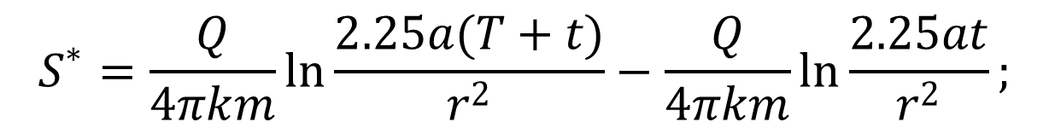
Опытно-фильтрационные работы
Величина восстановления уровня после откачки
$$S^{∗}=\frac{Q}{4πkm}\ln{\frac{2.25a(T+t)}{r^{2}}}−\frac{Q}{4πkm}\ln{\frac{2.25at}{r^{2}}};$$

Slide 46
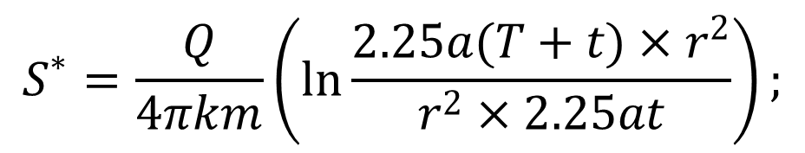
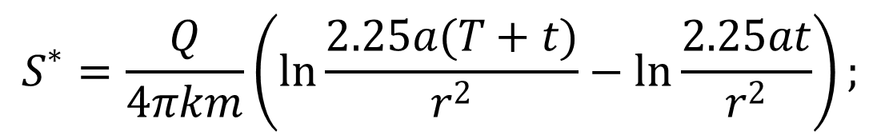
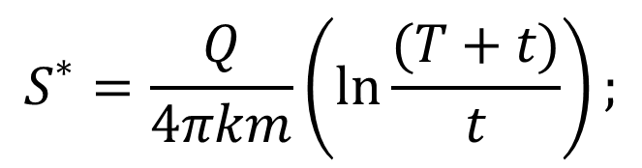
Опытно-фильтрационные работы
Величина восстановления уровня после откачки
$$S^{∗}=\frac{Q}{4πkm}\left(\ln{\frac{2.25a(T+t)}{r^{2}}}−\ln{\frac{2.25at}{r^{2}}}\right);$$
$$S^{∗}=\frac{Q}{4πkm}\left(\ln{\frac{2.25a(T+t)×r^{2}}{r^{2}×2.25at}}\right);$$
$$S^{∗}=\frac{Q}{4πkm}\left(\ln{\frac{(T+t)}{t}}\right);$$

Slide 47
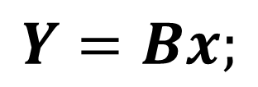
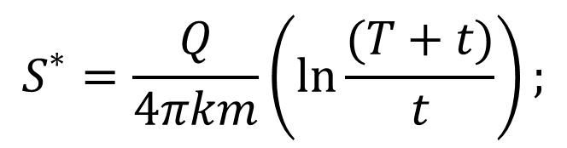
Опытно-фильтрационные работы
Уравнение прямой
$$S^{∗}=\frac{Q}{4πkm}\left(\ln{\frac{(T+t)}{t}}\right);$$
$$Y=Bx;$$

Slide 48
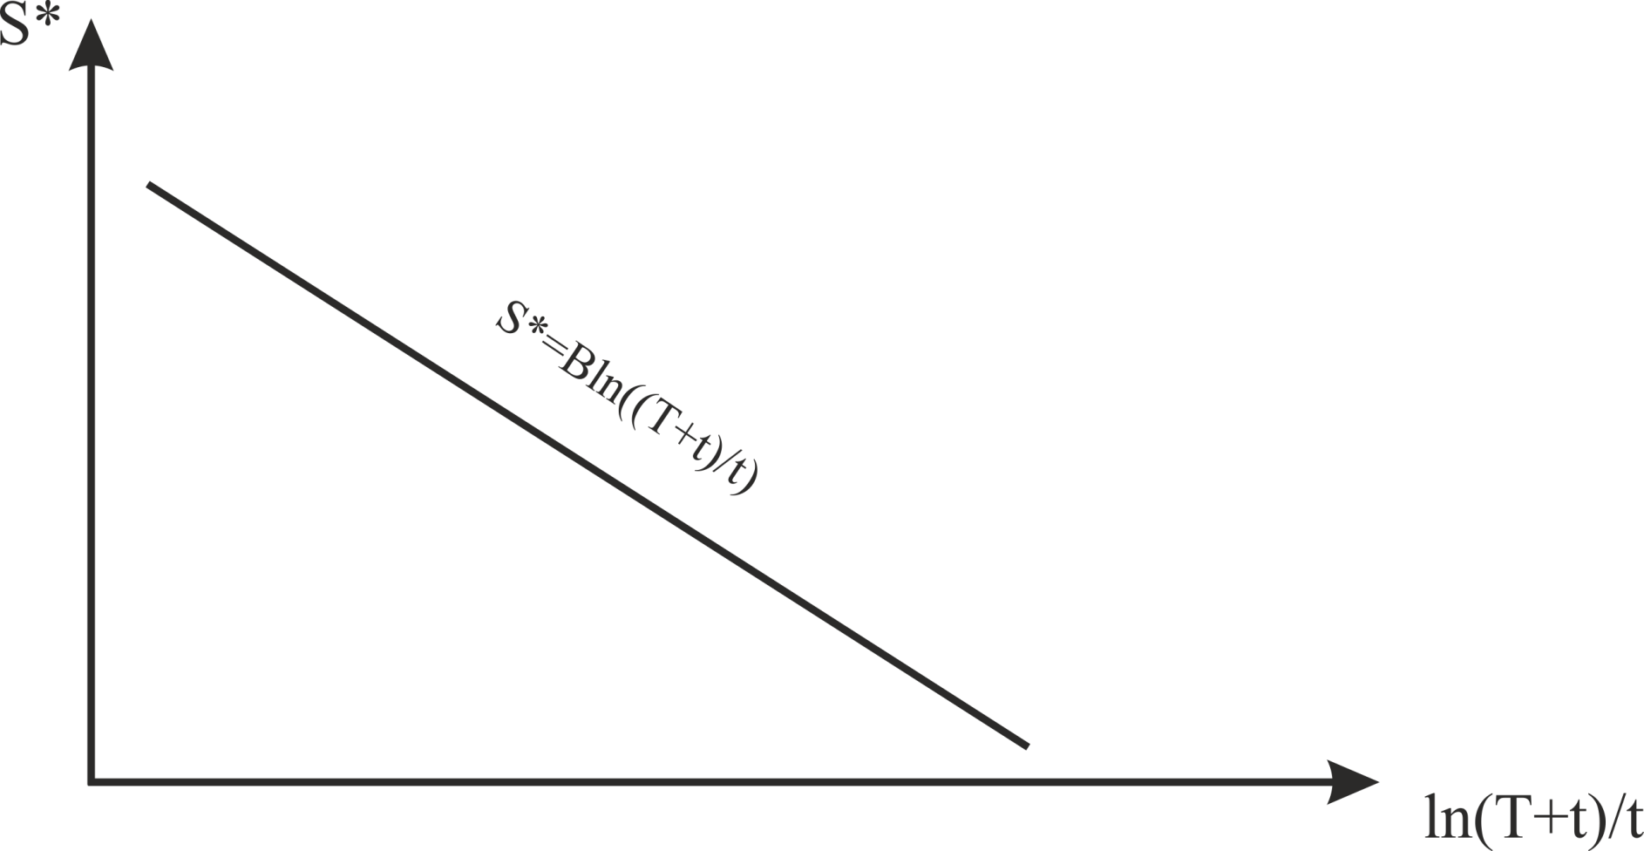
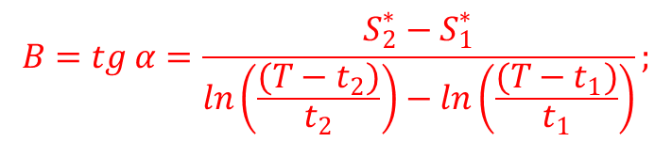
Опытно-фильтрационные работы
Индикаторный график восстановления уровня
$$B=tg α=\frac{S_{2}^{∗}−S_{1}^{∗}}{ln\left(\frac{(T−t_{2})}{t_{2}}\right)−ln\left(\frac{(T−t_{1})}{t_{1}}\right)};$$
2
α
1
B = tg α

Slide 49
Опытно-фильтрационные работы
Расчётные формулы для определения коэффициента водопроводимости.
Коэффициент пьезопроводности по данным восстановления уровня в одиночной скважине, как правило, не определяется

Slide 50
Опытно-фильтрационные работы
Известно, что при условии t<0,1T влиянием «наследства» откачки можно пренебречь и проводить обработку данных восстановления точно также, как и для понижения уровня

Slide 51
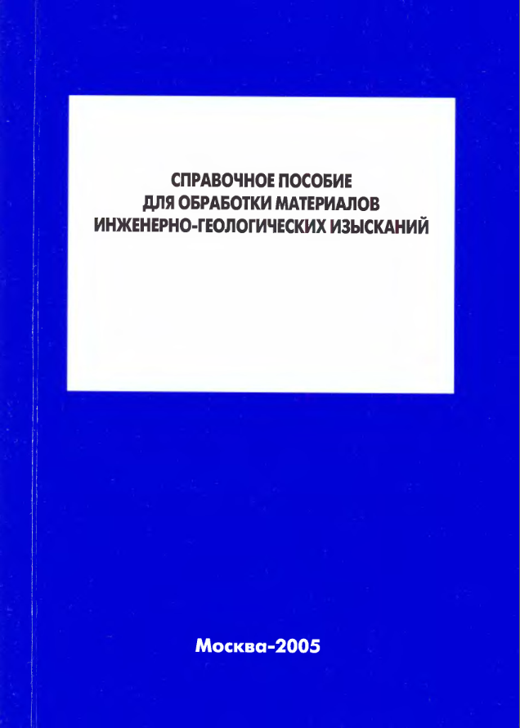
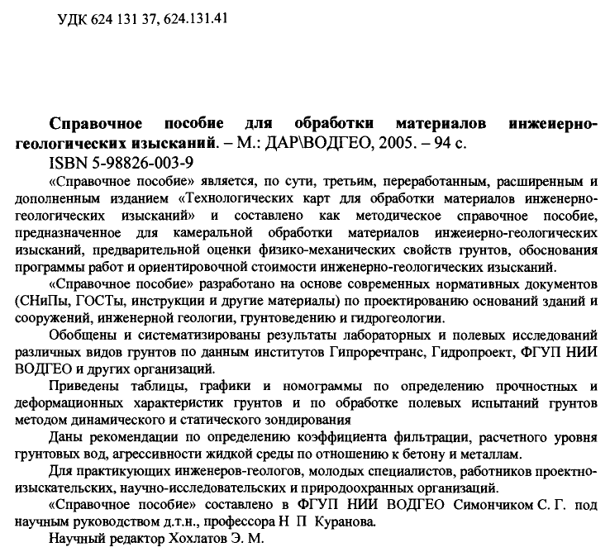
Опытно-фильтрационные работы
Обработка результатов экспресс-опробований скважин

Slide 52
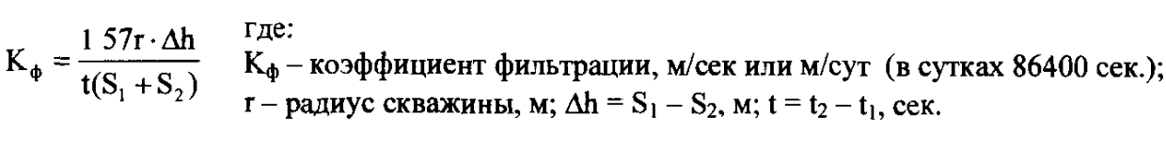
Опытно-фильтрационные работы
Определение коэффициента фильтрации по скорости восстановления уровня в скважине
Скважина оборудуется только обсадными трубами без фильтра. После понижения уровня путём откачки воды желонкой замеряется понижение S₁ – разница между статическим и динамическим уровнями и время замера t₁, после чего по мере повышения уровня определяется второе (меньшее) понижение уровня S₂ и время второго замера t₂.
Формула Замарина:
где:
К_{ф} – коэффициент фильтрации, м/сек или м/сут (в одних сутках 85400 сек);
r – радиус скважины, м;
Δh = S₁-S₂, м;
t=t₁-t₂, сек.

Slide 53
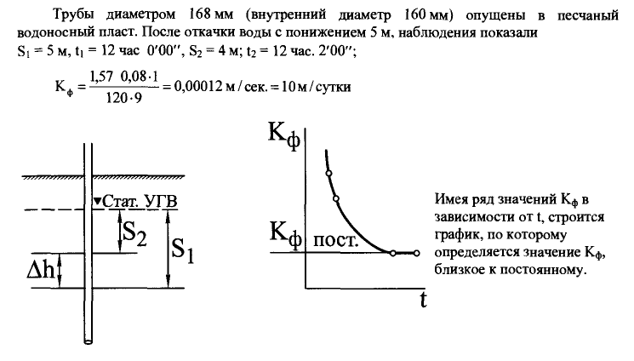
Опытно-фильтрационные работы
Пример обработки экспресс-откачки:

Slide 54
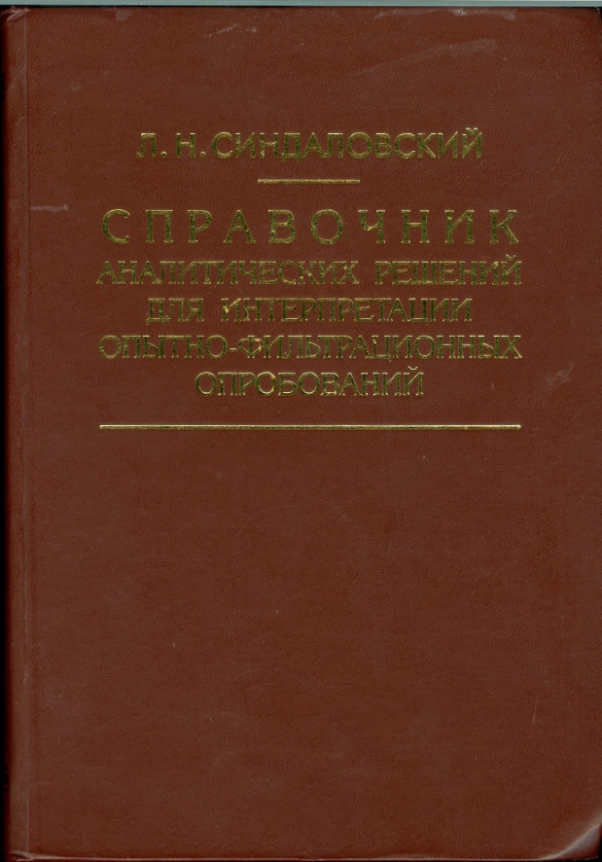


Опытно-фильтрационные работы
Обработка результатов откачек

Slide 55

Опытно-фильтрационные работы

Slide 56
Опытно-фильтрационные работы
Для обработки результатов опытно-фильтрационных работ разработано большое количество разнообразных методов, но каждый из них предполагает качественную документацию опытных работ на скважине:
выбор расположения и конструкции опытного куста;
документация о конструкции скважины;
выбор времени для проведения опытных работ с учетом режима подземных вод;
определение положения статического уровня;
соблюдение постоянства расхода во время откачки;
определение необходимой длительности опыта и проч.

